Slide 1
Низкочастотная пьезотромбоэластография в акушерской практике
Джоджуа Т.В. Ляликов С.С.
ГОО ВПО «ДОННМУ ИМ. М.ГОРЬКОГО»
ДРЦОМД
Донецк 2020

Slide 2
Организм женщины претерпевает заметные изменения во время беременности, родов и раннем послеродовом периоде. Все коагуляционные показатели демонстрируют, что нормальная беременность – это состояние, сопровождаемое гиперкоагуляцией. Низкочастотная пьезотромбоэластография позволяет оценить динамику процесса коагуляции в режиме реального времени.

Slide 3
Низкочастотная пьезотромбоэластография позволяет оценить динамику процесса коагуляции в режиме реального времени.

Slide 4
Цель исследования. Оценить функциональное состояние системы регуляции агрегатного состояния крови (РАСК) у группы женщин Донецкой Народной Республики (ДНР) с нормально протекающей беременностью.

Slide 5
Материал и методы. Исследование было выполнено с января по май 2020 г. в Донецком республиканском центре охраны материнства и детства. Обследованы 32 беременные женщины с нормально протекающей беременностью в возрасте 20-37 лет и 38 небеременных женщин в возрасте 21-39 лет. Проанализированы истории родов, анамнестические особенности.

Slide 6
В качестве «глобального» теста была использована низкочастотная пьезотромбоэластография (НПТЭГ). Исследование проводили на аппаратно-программном комплексе для клинико-диагностических исследований реологических свойств крови АРП-01М «МЕДНОРД» с базовой версией программы «ИКС «ГЕМО-3М», Россия.

Slide 7
Аппаратно-программный комплекс для клинико-диагностических исследований реологических свойств крови АРП-01М «МЕДНОРД»

Slide 8
После подготовки аппарата осуществляли забор крови в непосредственной близости от аппарата из крупной вены сухой иглой большого диаметра (не менее 1 мм) без применения жгута. Время между забором крови и началом исследования не превышало 15 секунд. Кровь из шприца помещалась в одноразовую кювету из медицинского пластика объемом 0,45 мл, после чего не позднее 10-12 секунд начинали исследование на аппарате.

Slide 9
Определение показателей агрегатного состояния крови проводили с использованием программы ИКС «ГЕМО-3», содержащей следующие параметры:
текущий показатель агрегатного состояния крови, мин – аi
текущее время, мин – ti
начальный показатель агрегатного состояния крови в момент времени, отн. ед. t0– A0
амплитуда контактной фазы коагуляции, отн. ед. – A1
время контактной фазы коагуляции, мин – t1
интенсивность контактной фазы коагуляции, отн.ед./мин – ИКК
константа тромбиновой активности время свёртывания крови, 100/мин – КТА
время свертывания крови, мин - ВСК
интенсивность коагуляционного драйва, отн.ед./мин – ИКД
время полимеризации сгустка (t4), мин – ВПС
амплитуда полимеризации сгустка (A4), отн.ед. – АПС
интенсивность полимеризации сгустка, мин/10 – ИПС
максимальная плотность сгустка, отн.ед. – МА
время формирования фибрин-тромбоцитарной структуры сгустка, мин – Т
интенсивность тотального свёртывания крови, отн.ед./мин – ИТС
интенсивность ретракции и лизиса сгустка, % − ИРЛС

Slide 10
Статистическую обработку полученных результатов проводили с использованием пакета прикладных программ «Statistica For Windows 7.0». Все количественные величины представлены в виде Ме (медиана) [Min; Max] (минимальное; максимальное значение). При сравнении зависимых или независимых групп по одному признаку были использованы методы непараметрической статистики Манн-Уитни, Крускела-Уоллиса, Вилкоксона. Полученные результаты считали статистически значимыми при p<0,05.

Slide 11
Результаты и обсуждение. У здоровых беременных женщин в третьем триместре (39-40 недель) на фоне структурной (MA) и хронометрической (T5) нормокоагуляции зарегистрировано увеличение активности тромбина (КTA) на 90% на начальных стадиях коагуляции и на 80% – на протеолитической стадии (ИКД) при p<0,001. Выявленная активация процесса свертывания крови сопровождалась увеличением общей протеолитической активности (КСПА) на 95%, p <0,001. Эта прямая взаимосвязь коагуляционной и антикоагулянтной систем свидетельствует о сохранении нормального физиологического функционирования РАСК в условиях формирования синдрома общей циркуляторной адаптации организма к родам.

Slide 12
Основные показатели НПТЭГ у обследованных беременных женщин (Ме [Min; Max])
Показатель, ед.изм. | Нормокоагуляционный тип (n=20) | Гипокоагуляционный тип (n=6) | Гиперкоагуляционный тип (n=6)
АО (отн.ед) | 187,0 [146,0; 212,5] | 147,0 [129,0; 187,0] | 156,0 [120,0; 235,5]
А1 (отн.ед.) | 148,0 [109,0; 177,0] | 122,0 [115,0; 175,0] | 110,5 [72,0; 168,0]
t1 (мин) | 0,9 [0,6; 1,3] | 0,7 [0,5; 0,9] | 1,0 [0,7; 1,2]
ИКК (отн.ед/мин) | -27,3 [-36,0;-16,2] | -16,0 [-18,0; -11,0] | -32,0 [-47,4; -24,5]
КТА (100/мин) | 29,4 [25,0; 38,0] | 29,0 [21,3; 33,0] | 44,0 [26,3; 60,4]
Т3 (мин) | 7,6 [5,9; 9,2] | 6,2 [5,2; 10,5] | 7,6 [5,0; 9,4]
ИКД (отн.ед/мин) | 37,6 [32,5; 43,5] | 29,0 [23,0; 33,3] | 50,6 [40,5; 65,9]
А4 (отн.ед) | 602,5 [572,0; 631,5] | 480,0 [447,0; 501,0] | 757,0 [652,0; 810,0]
Т4 (мин) | 17,7 [15,9; 19,2] | 16,2 [15,2; 20,5] | 17,6 [15,0; 19,4]
ИПС (мин/10) | 16,8 [13,7; 19,7] | 13,4 [10,0; 15,4] | 21,4 [16,7; 26,0]
Т5 (мин) | 34,0 [27,0; 38,0] | 30,0 [25,6; 31] | 44,5 [40,5;48,3]
МА (отн.ед.) | 502,5 [466,5; 560,5] | 355,0 [335,0; 394,0] | 699,5 [639,5; 869,0]
ИТС(отн.ед./мин) | 15,6 [14,0; 18,1] | 12,0 [10,6; 13,4] | 16,8 [14,2; 18,0]
КСПА (отн.ед.) | 2,4 [1,9; 2,8] | 2,2 [1,9; 2,9] | 2,4 [2,1; 3,1]
ИРЛС (%) | 0,9 [0,1; 2,5] | 1,9 [0,8; 3,6] | 0,3 [0,1; 1,5]

Slide 13
Анализ НПТЭГ у женщин с нормально протекающей беременностью показал, что гемостатический потенциал цельной крови обследованных пациенток характеризуется тремя уровнями активности: «нормо», «гипер» и «гипокоагуляция», выявленными соответственно в 60%, 20% и 20% случаев.

Slide 14
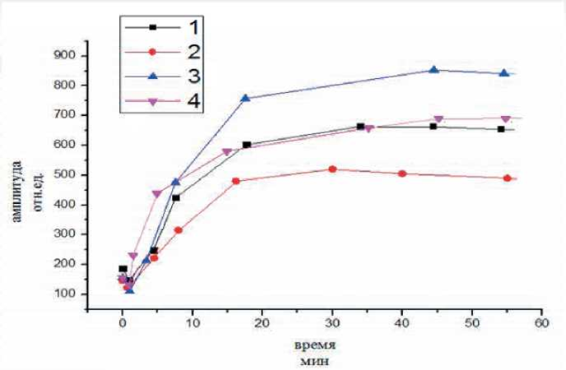
Типы гемостатического потенциала у обследованных женщин:
1 - «нормокоагуляционный»,
2 - «гипокоагуляционный»,
3 - «гиперкоагуляционный»;
4 - гемостатический потенциал у здоровых небеременных женщин.

Slide 15
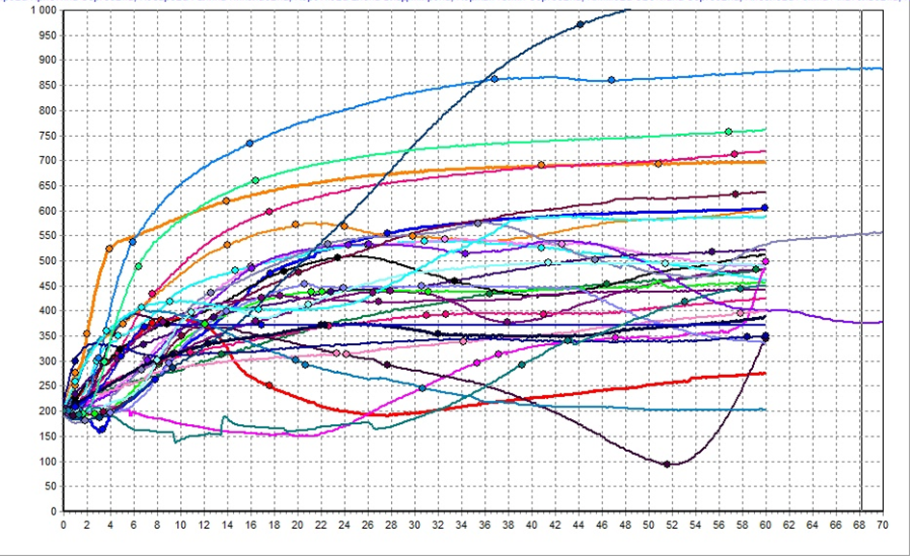
Референтные НПТЭГ у обследованных женщин

Slide 16
Основными особенностями стратификации уровней активности гемостатического потенциала были время (T5) и плотность образования сгустка сшитого фибрина, что привело к функционированию системы PACK. Увеличение активности тромбина по данным КТА почти на 50% в группе «гиперкоагулянтного» типа по сравнению с группами «нормокоагуляции» и «гипокоагуляция» достигает статистически значимых различий только для последних (р <0,05).

Slide 17
Характерно, что эти типологические различия в гемостатическом потенциале обнаруживаются с момента прохождения «точки желеобразования» – конца протеолитической стадии III фазы свертывания крови, что отражается в изменениях ИКД и ИПС, которые увеличиваются на 34 % в случае типа «гиперкоагуляция» соответственно (р <0,001) и 27% (р <0,01) и снижение на 23% (р <0,05) и 20% (р <0,01) соответственно при «гипокоагуляции».

Slide 18
Выявленные изменения в стадиях полимеризации и стабилизации образования сшитого фибрина регистрируются на фоне отсутствия статистически значимых различий как на стадии протеолиза (стадия I, фаза III), так и на предыдущих стадиях – инициация / амплификация и распространение, оцениваемые ИКК, КТА и ИКД.

Slide 19
Увеличение активности тромбина по данным КТА почти на 50% в группе «гиперкоагулянтного» типа по сравнению с группами «нормокоагуляции» и «гипокоагуляция» достигает статистически значимых различий только для последних (р <0,05) [12]. Однако, именно динамика процесса образования тромбина, оцениваемая ИКД, служит эталоном для определения «гипер-», «нормо-» и «гипокоагуляции». Следует отметить, что для сформированных групп, независимо от выявленных различий в ИКД, на пике активности процесса (в «точке желеобразования» – T3) реакция КСПА отсутствует.

Slide 20
По нашему мнению, отсутствие реакции фибринолитической активности является косвенным подтверждением незначительных изменений в структуре сгустка. ИРЛС у беременных составляет 0,9 при нормокоагуляционном типе [14].

Slide 21
Вывод
Таким образом, у здоровых беременных женщин выявляются три варианта активности гемостатического потенциала, характеризующиеся различными скоростями латеральной сборки и плотностью образования сшитого фибрина, медиатором которого является активность тромбина.

